Slide 1
Masm
발표자: 정원희

Slide 2
MASM이란?
MASM(Microsoft Macro Assembler)은 마이크로소프트에서 만든 x86/x64용 어셈블리어 어셈블러입니다.
사람이 작성한 어셈블리 코드(.asm)를 CPU가 실행할 수 있는 기계어로 변환해 줍니다.
레지스터와 메모리를 직접 제어하는 “저수준 언어”로, C나 Python 같은 고급 언어가 감춰둔 동작을 그대로 드러냅니다.
오늘은 Visual Studio에서 MASM 개발 환경을 직접 구축하고 간단한 덧셈 연산이 레지스터 안에서 처리되는 과정을 보여드립니다.

Slide 3
오늘 살펴볼 순서
Visual Studio 설치
새 프로젝트 생성 및 환경 설정
MASM 빌드 환경 설정
소스 파일 작성 및 실행
(추가) 디버거로 레지스터 값 확인

Slide 4
1. Visual Studio 설치

Slide 5
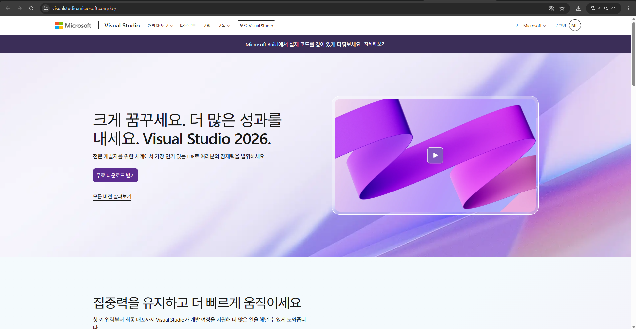
Visual Studio 설치 페이지 접속

Slide 6
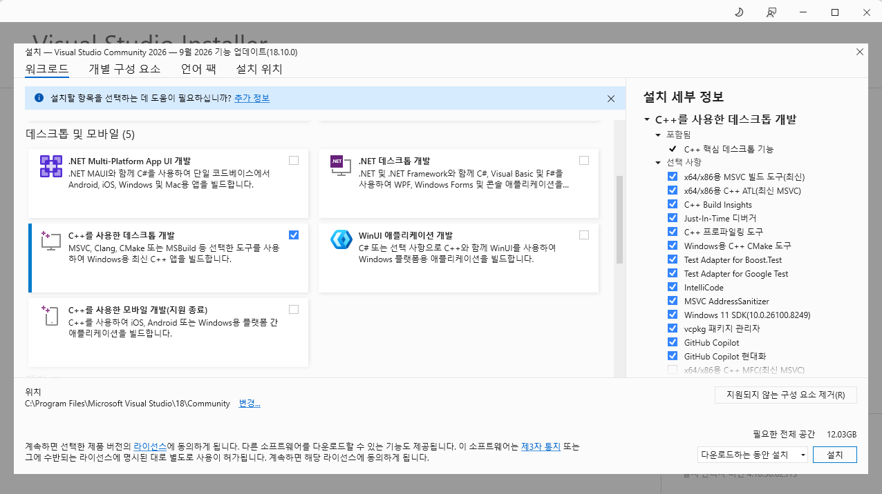
C++ 데스크톱 개발 워크로드 선택

Slide 7
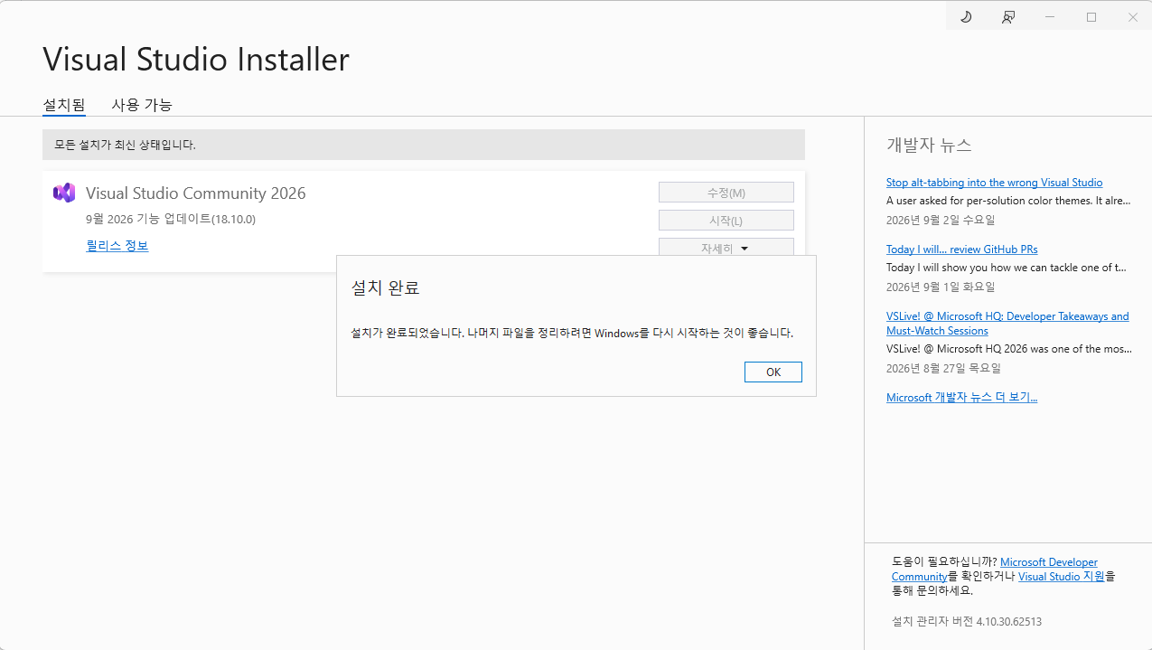
설치 완료

Slide 8
2. 새 프로젝트 생성 및 환경 설정

Slide 9
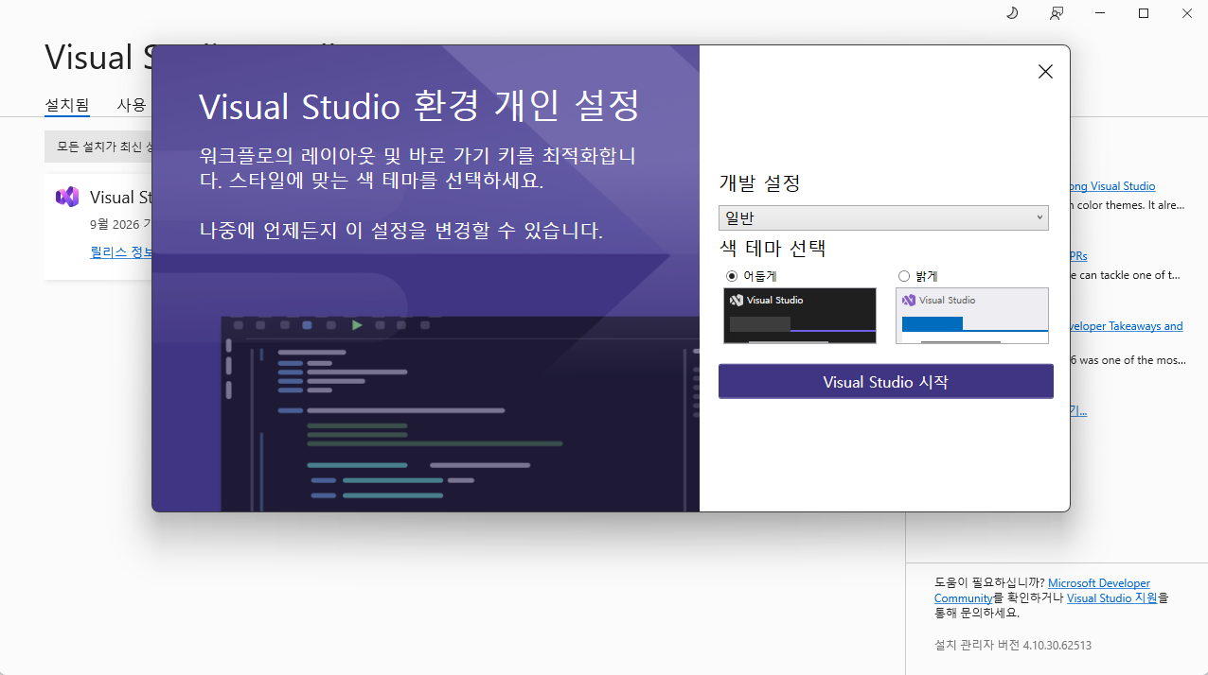
첫 실행 환경 설정

Slide 10
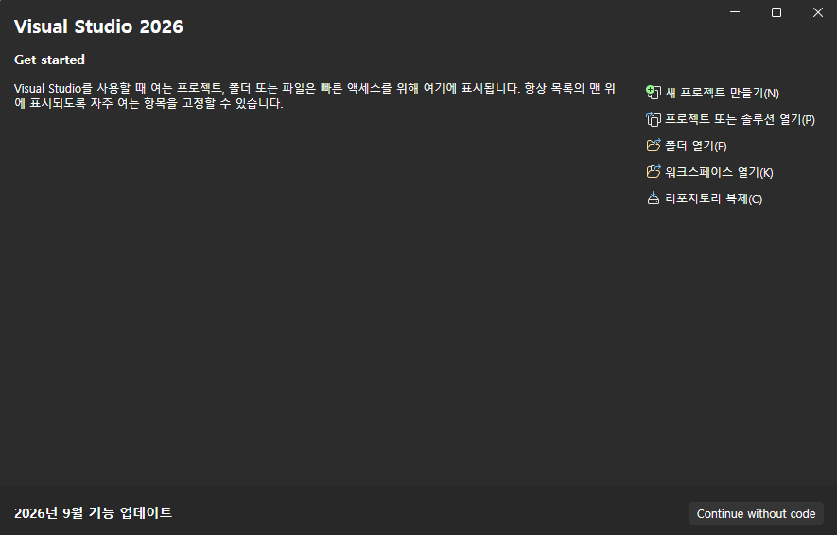
Visual Studio 시작 화면

Slide 11
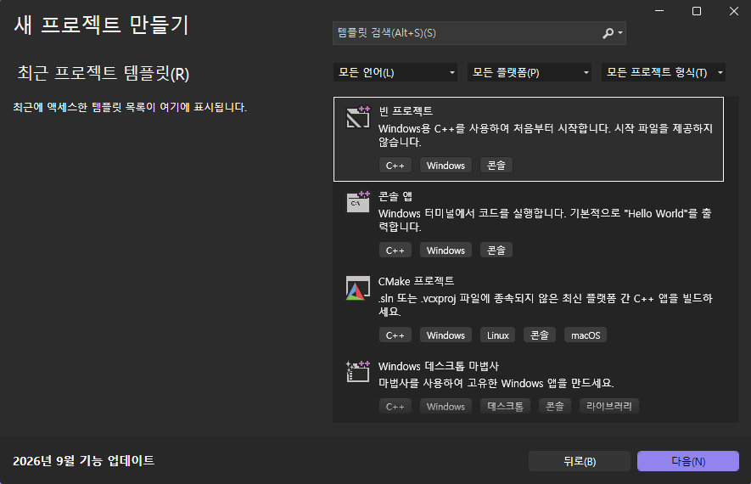
새 프로젝트 만들기 → 빈 프로젝트

Slide 12
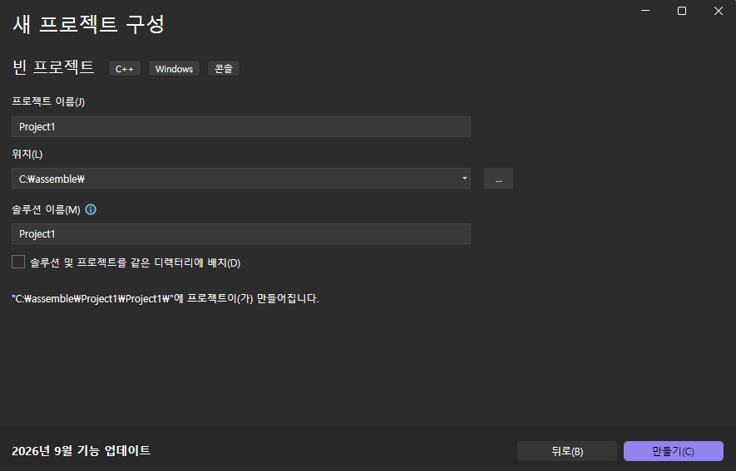
프로젝트 이름 설정

Slide 13
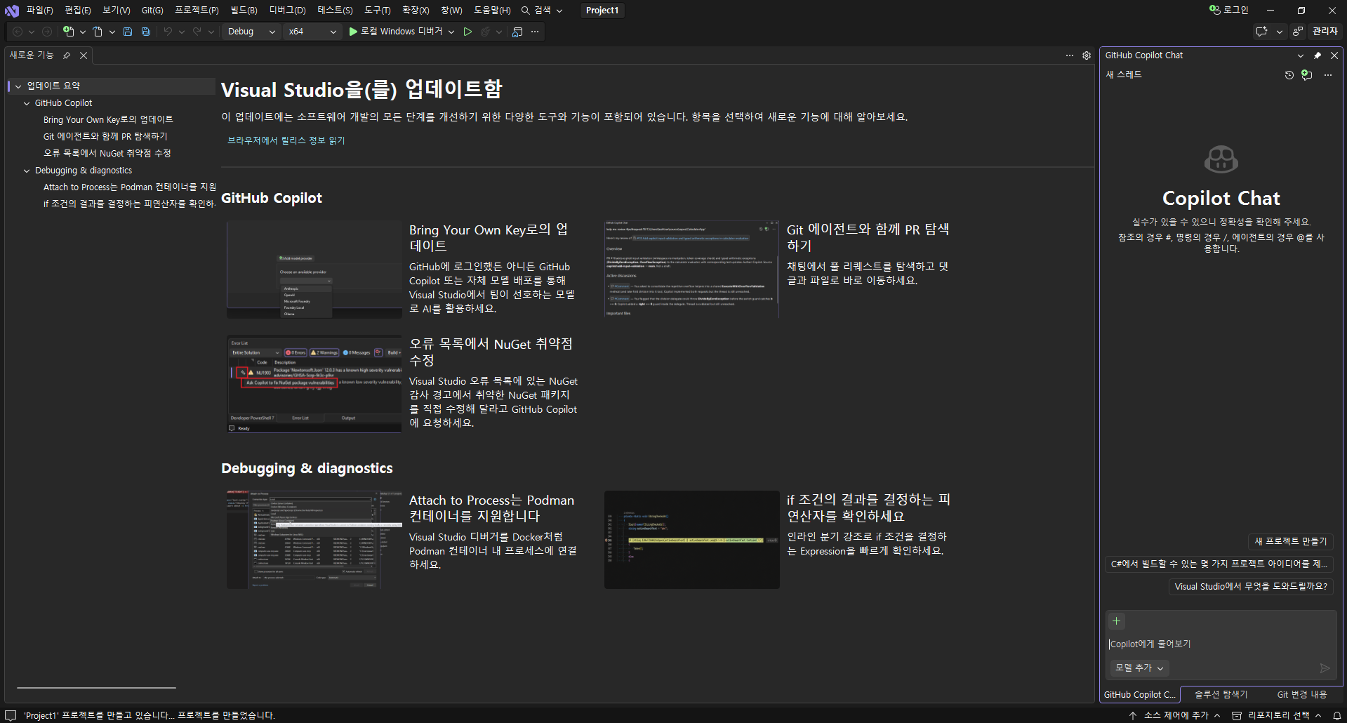
프로젝트 생성 완료

Slide 14
3. MASM 빌드 환경 설정

Slide 15
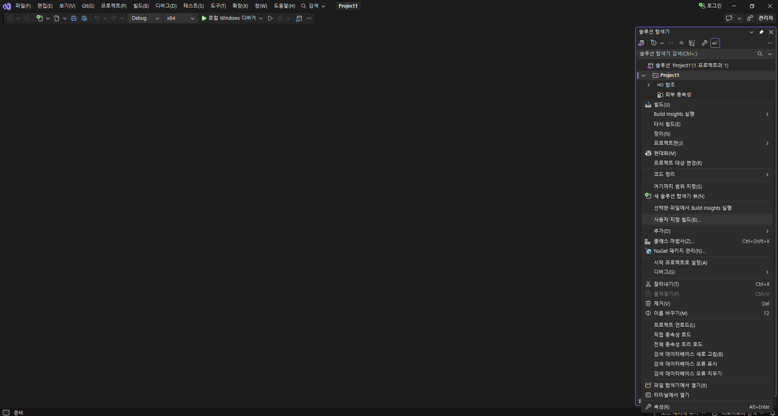
우클릭 → 사용자 지정 빌드
우클릭

Slide 16
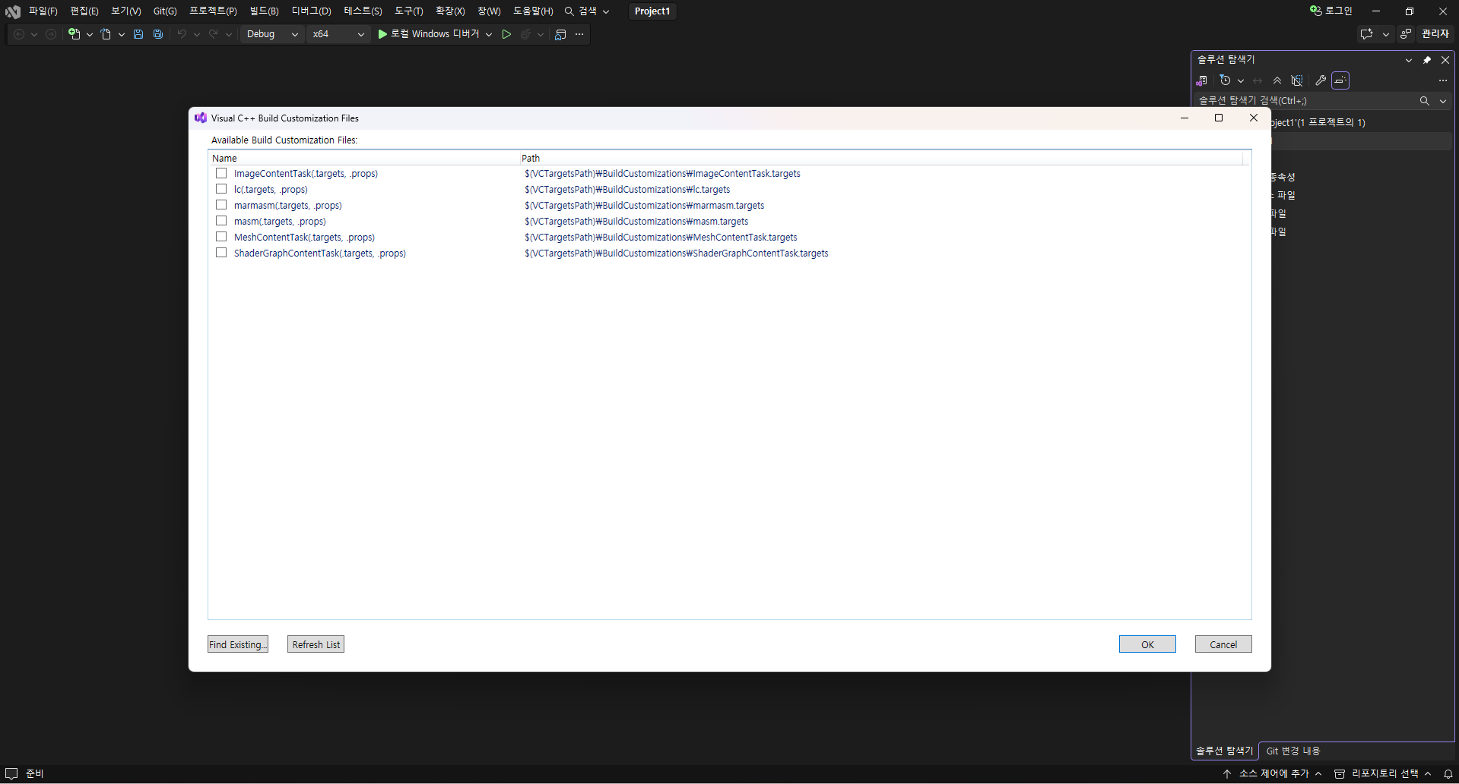
빌드 커스터마이징 목록 확인

Slide 17
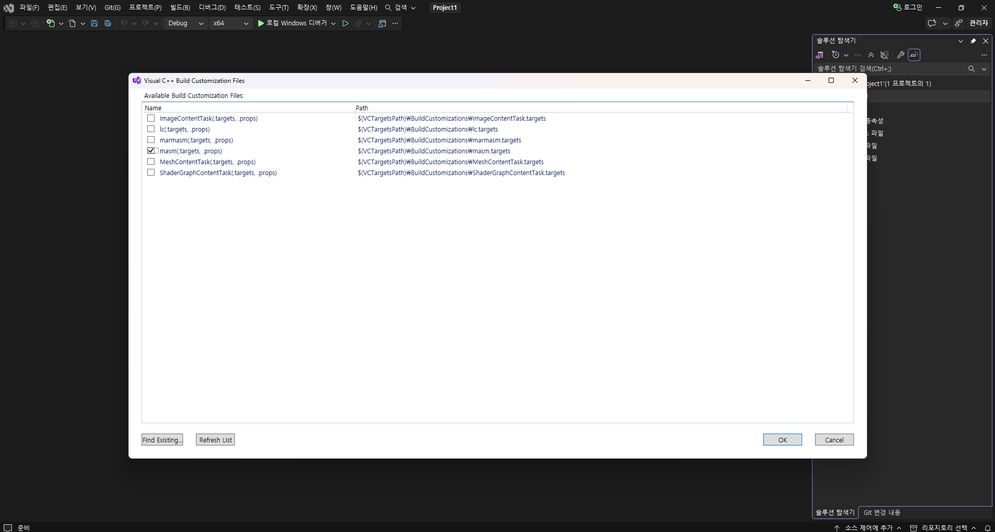
masm 체크 → 활성화

Slide 18
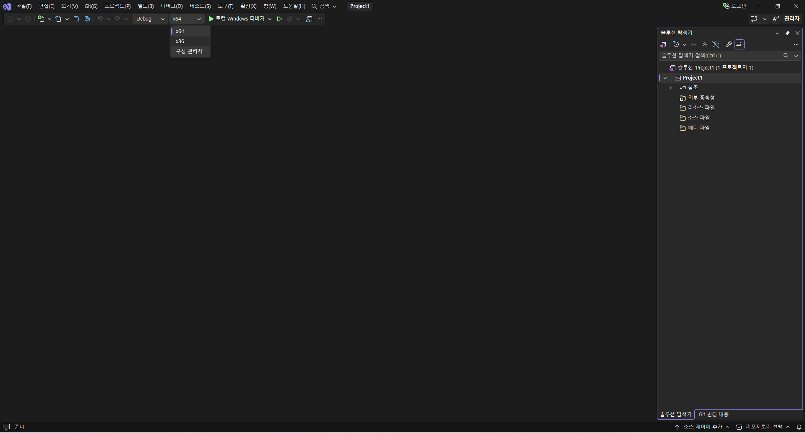
플랫폼을 x86으로 변경

Slide 19
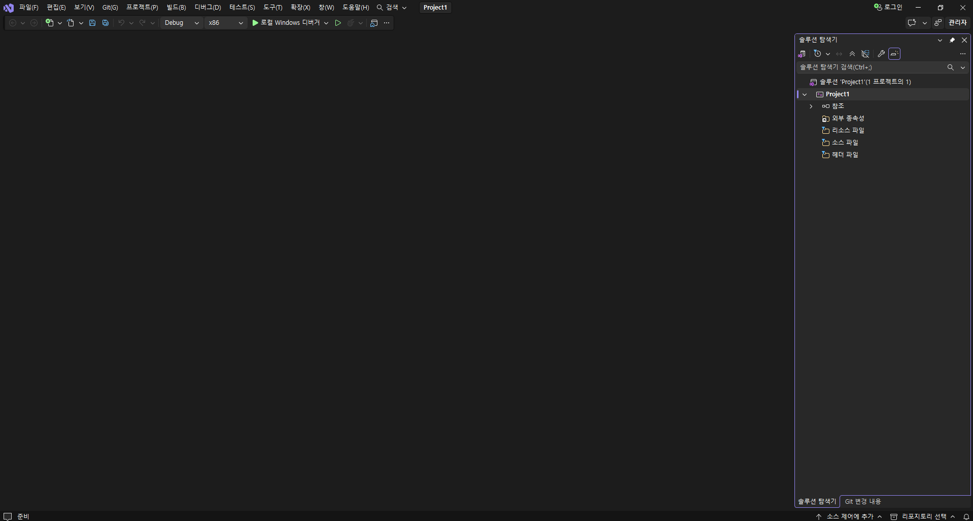
x86 플랫폼 적용 완료

Slide 20
4. 소스 파일 작성 및 실행

Slide 21
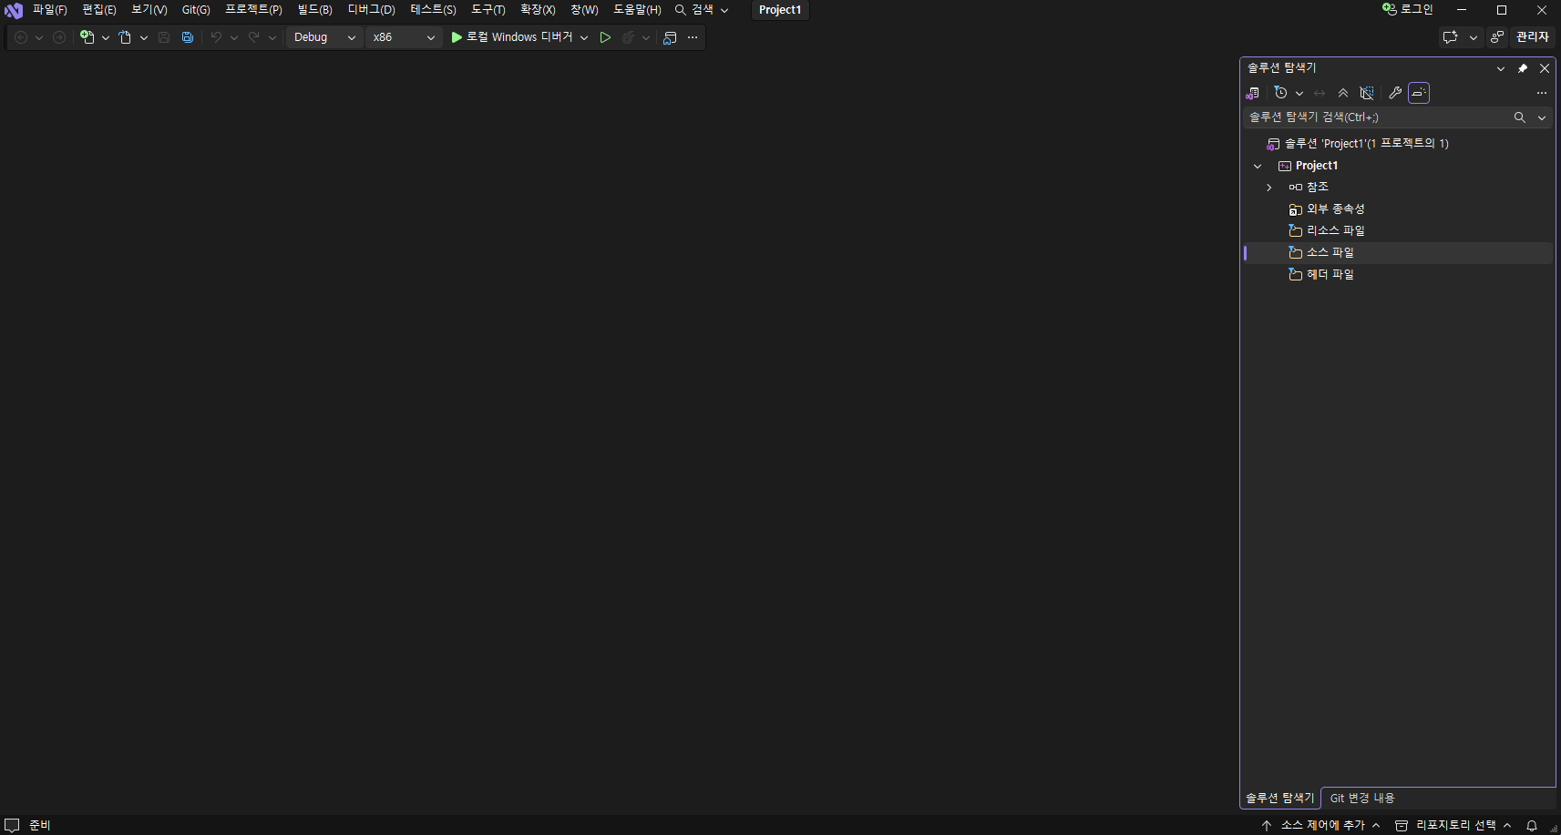
소스 파일 우클릭 → 추가
우클릭

Slide 22
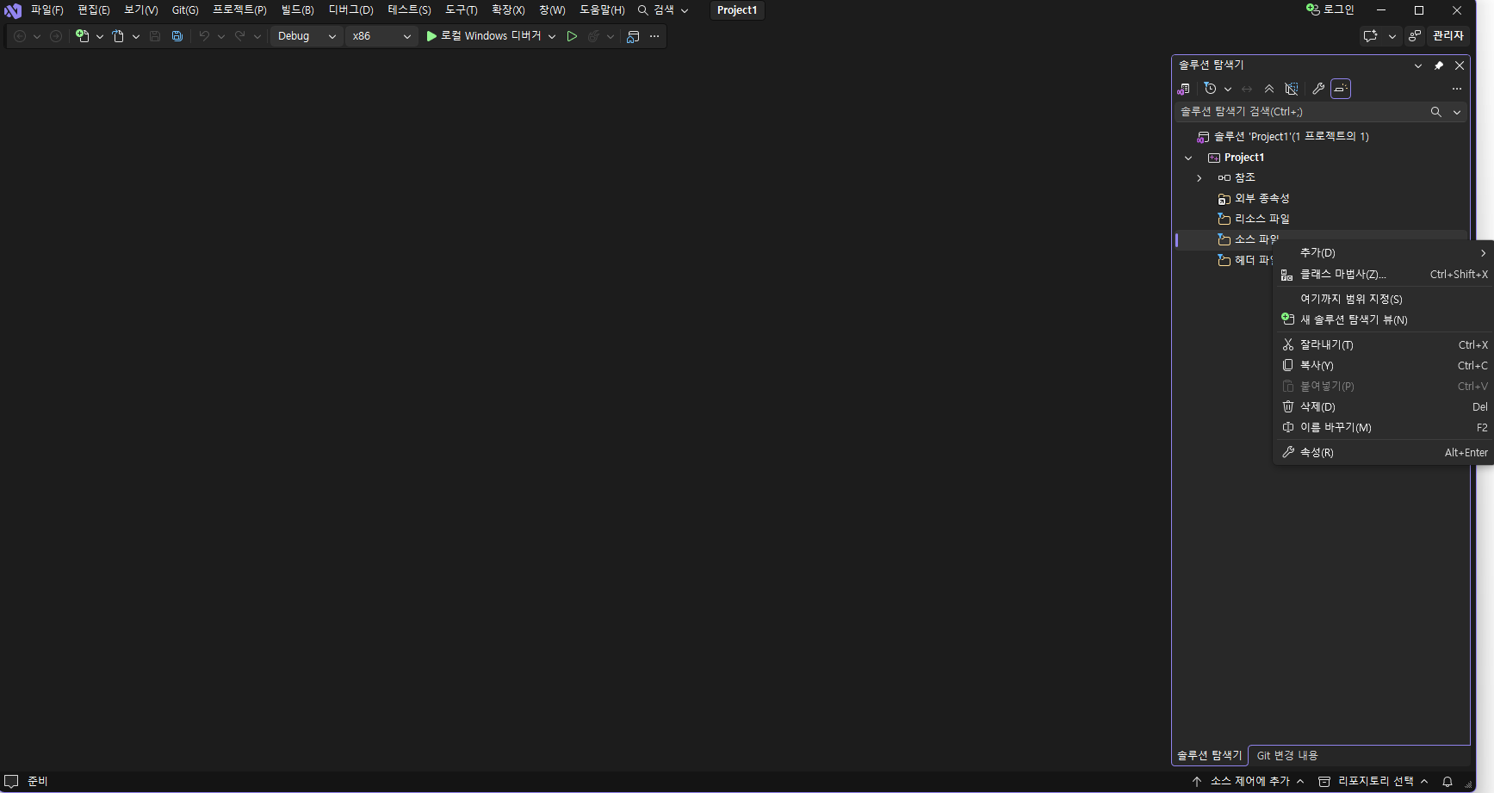
추가 → 새 항목

Slide 23
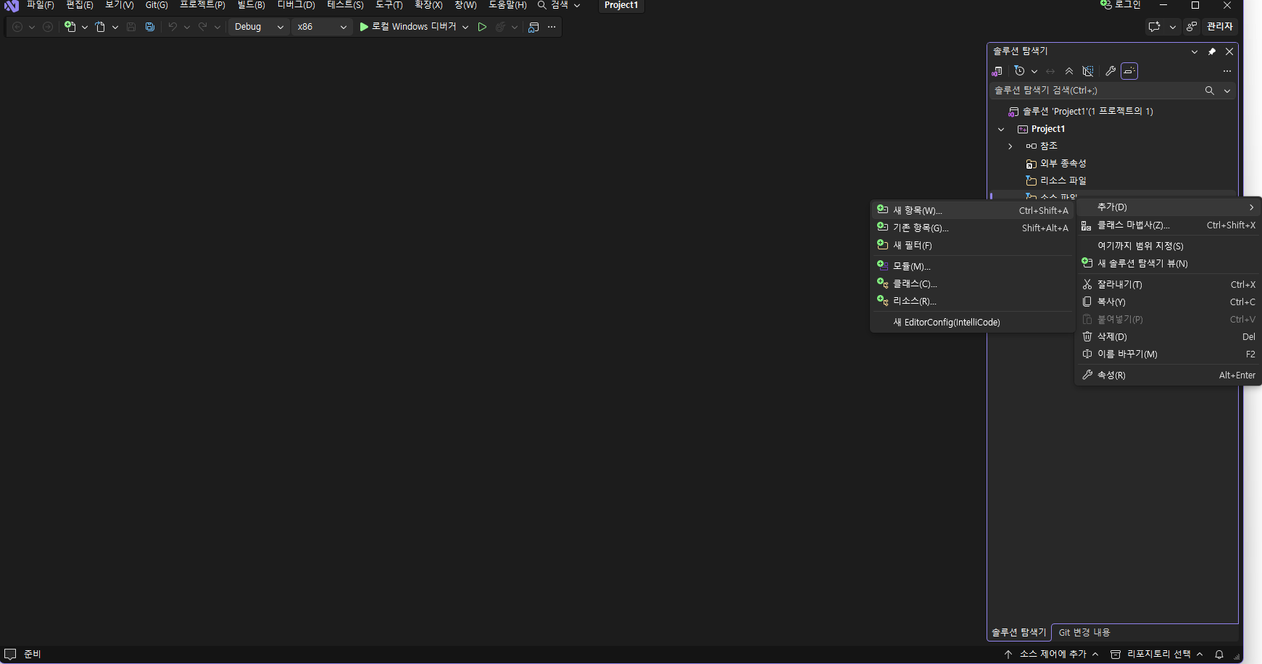
새 항목 추가 메뉴

Slide 24
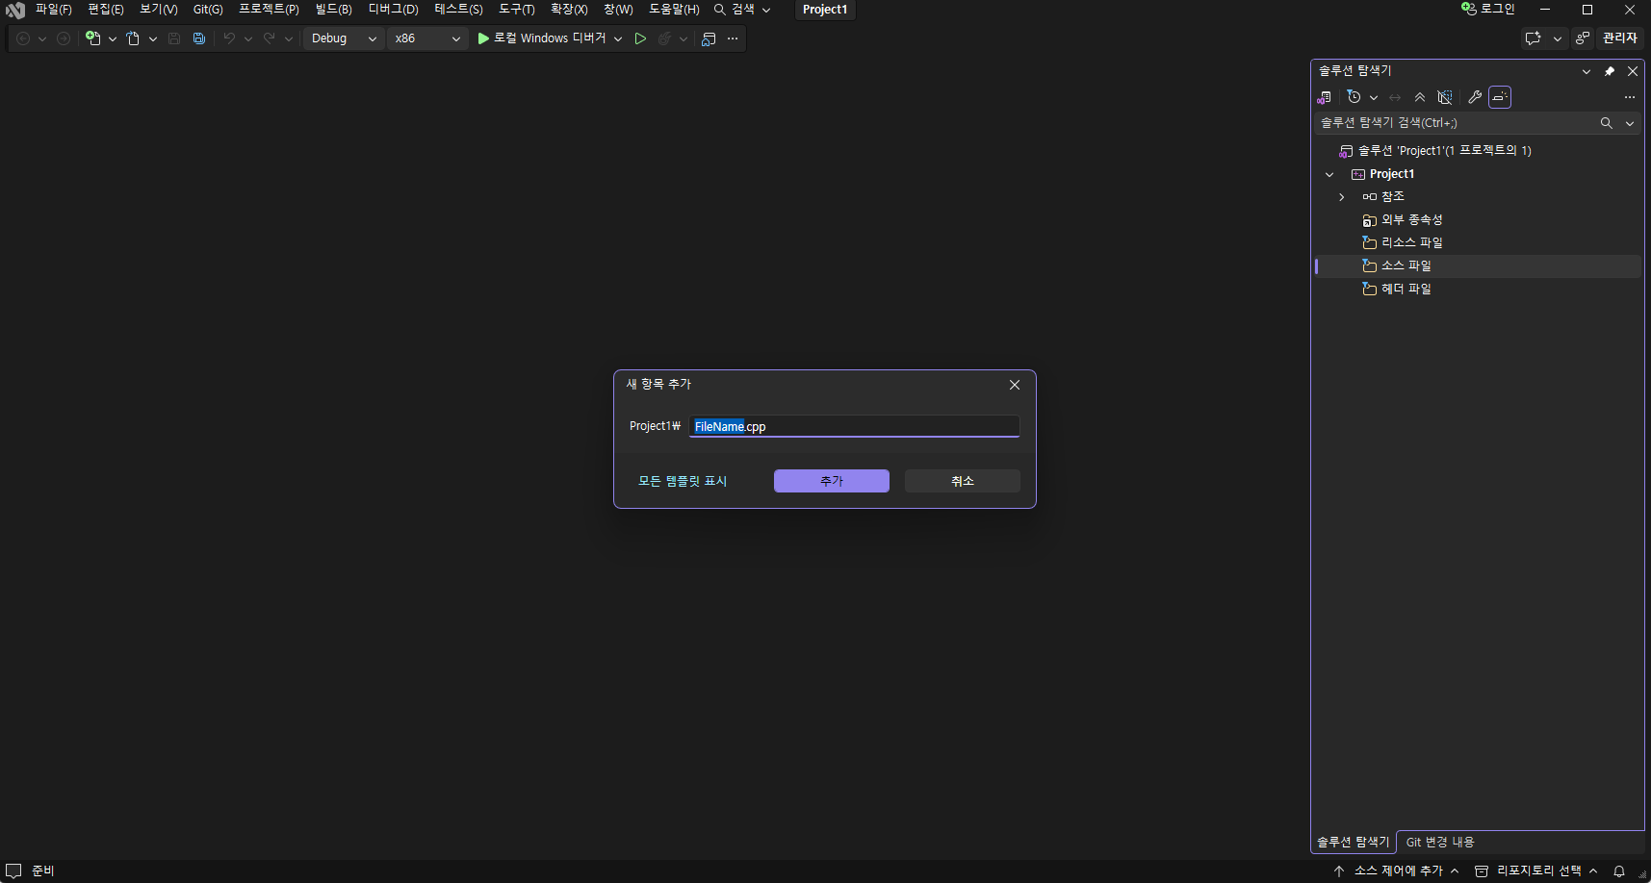
파일 이름 입력창

Slide 25
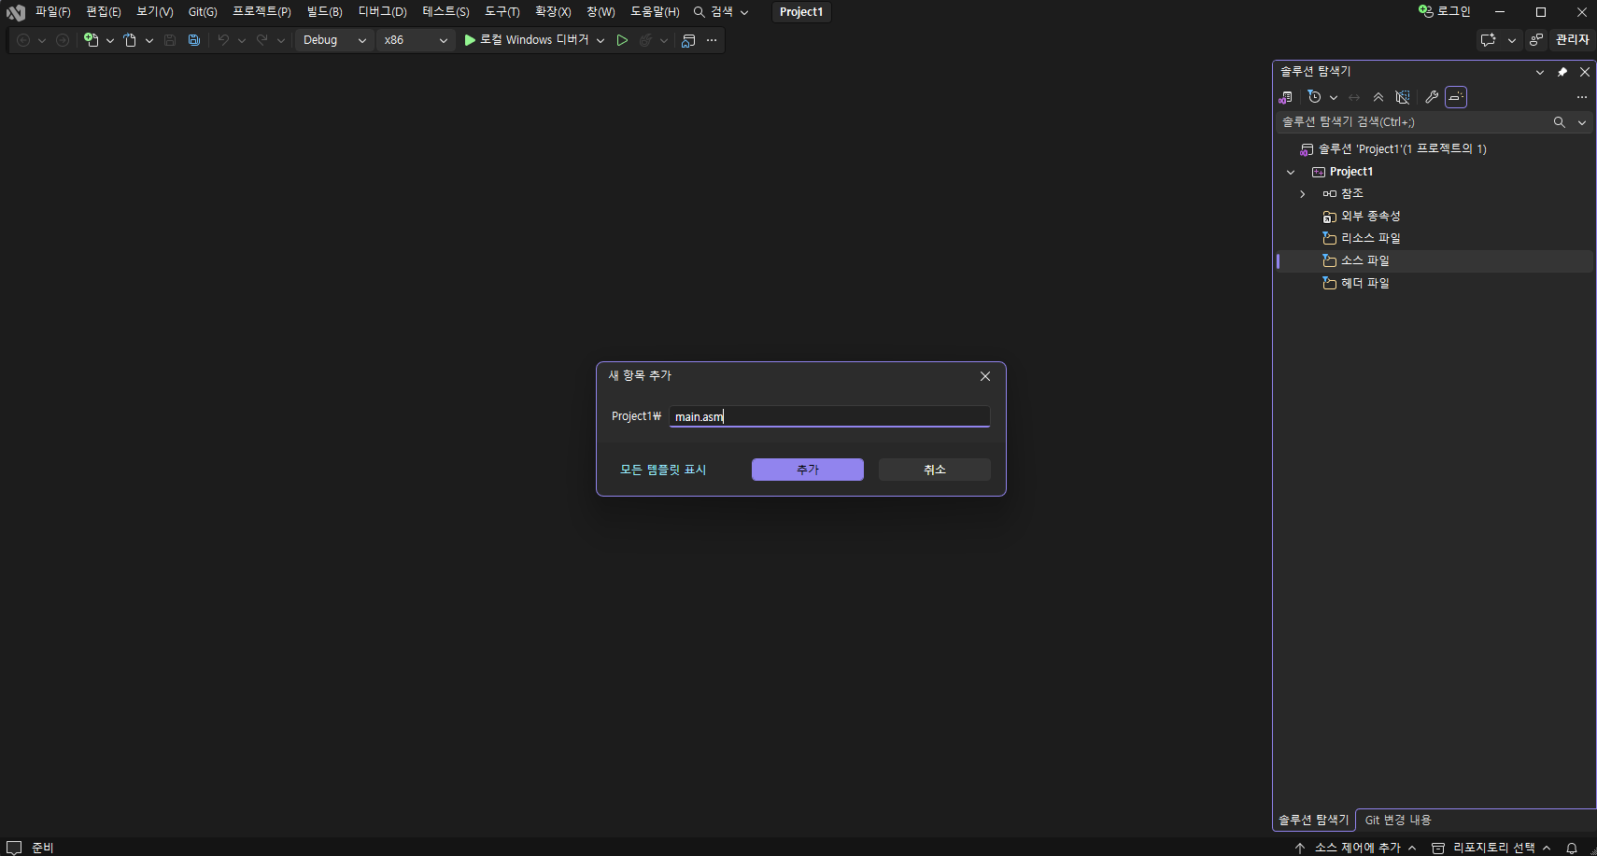
main.asm으로 저장

Slide 26
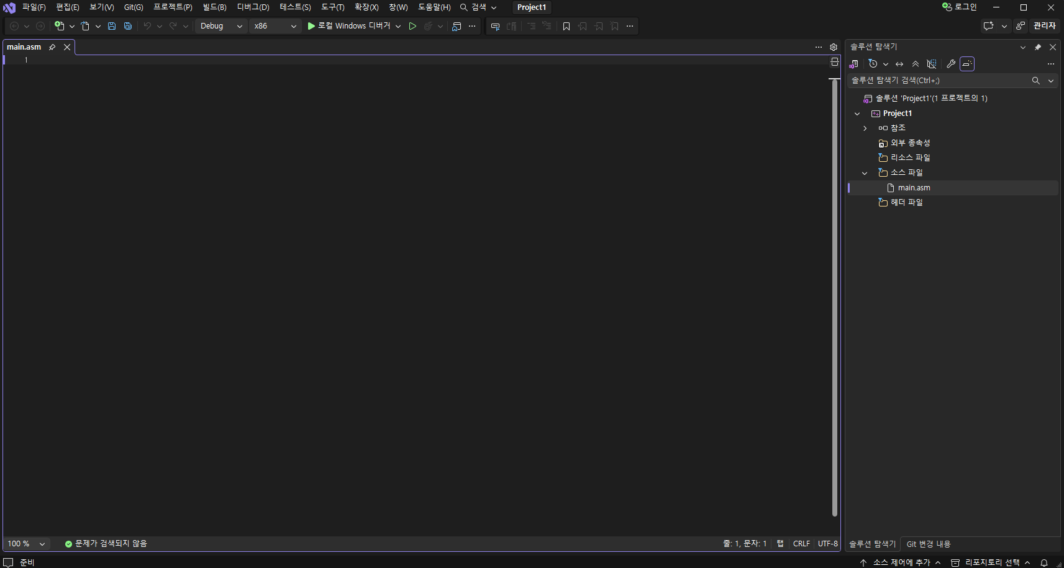
생성된 빈 main.asm

Slide 27
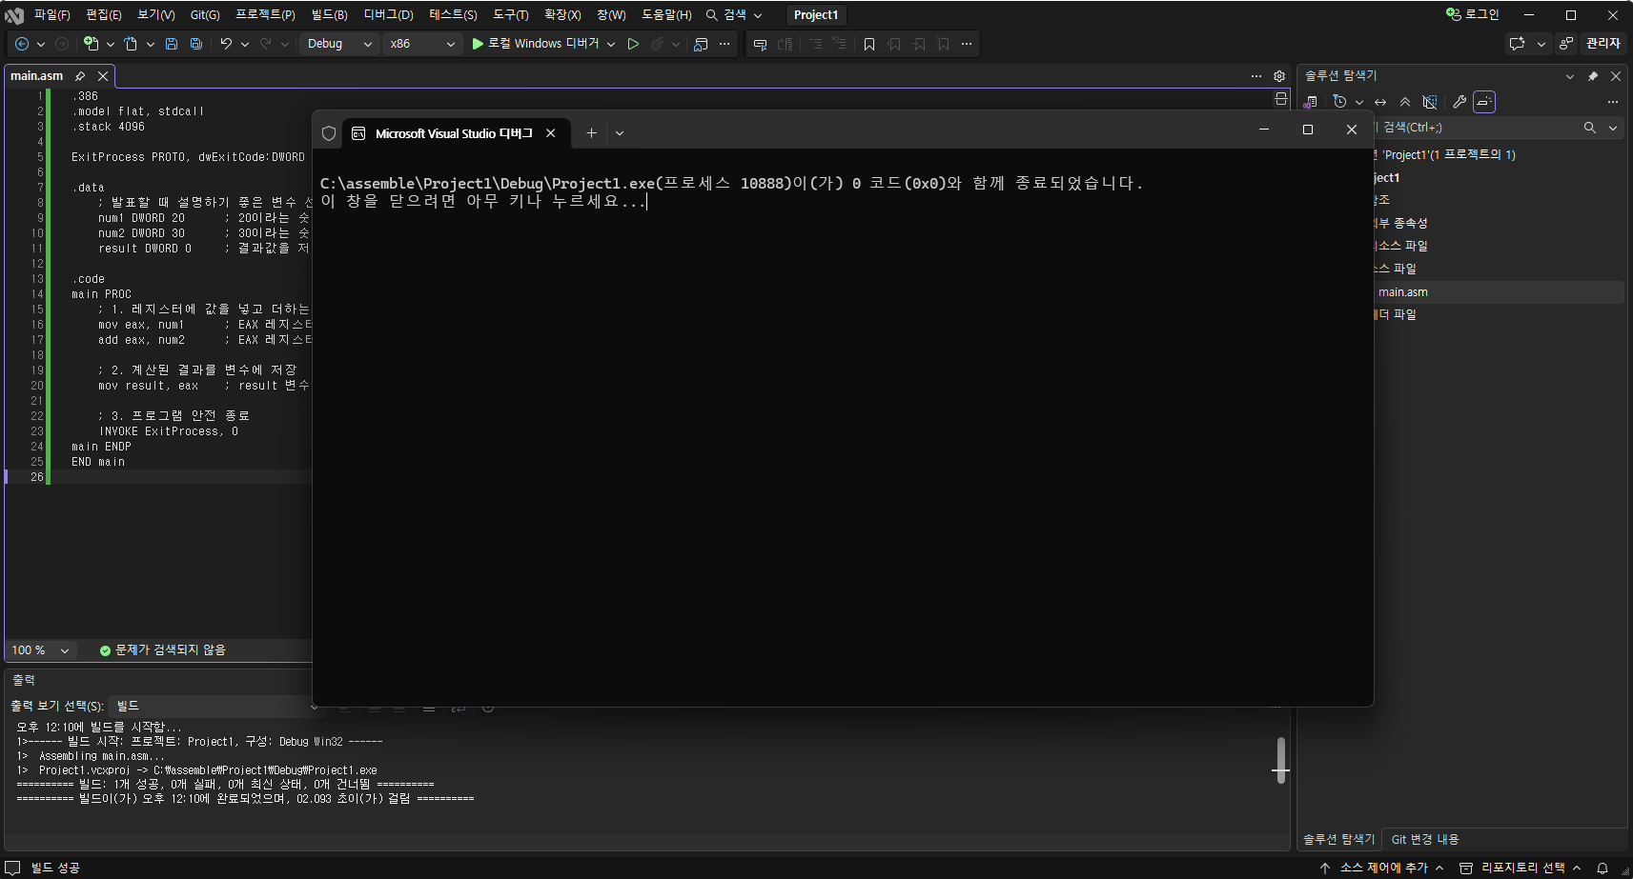
코드 작성 후 Ctrl+F5
Ctrl + F5

Slide 28
추가) 디버깅

Slide 29
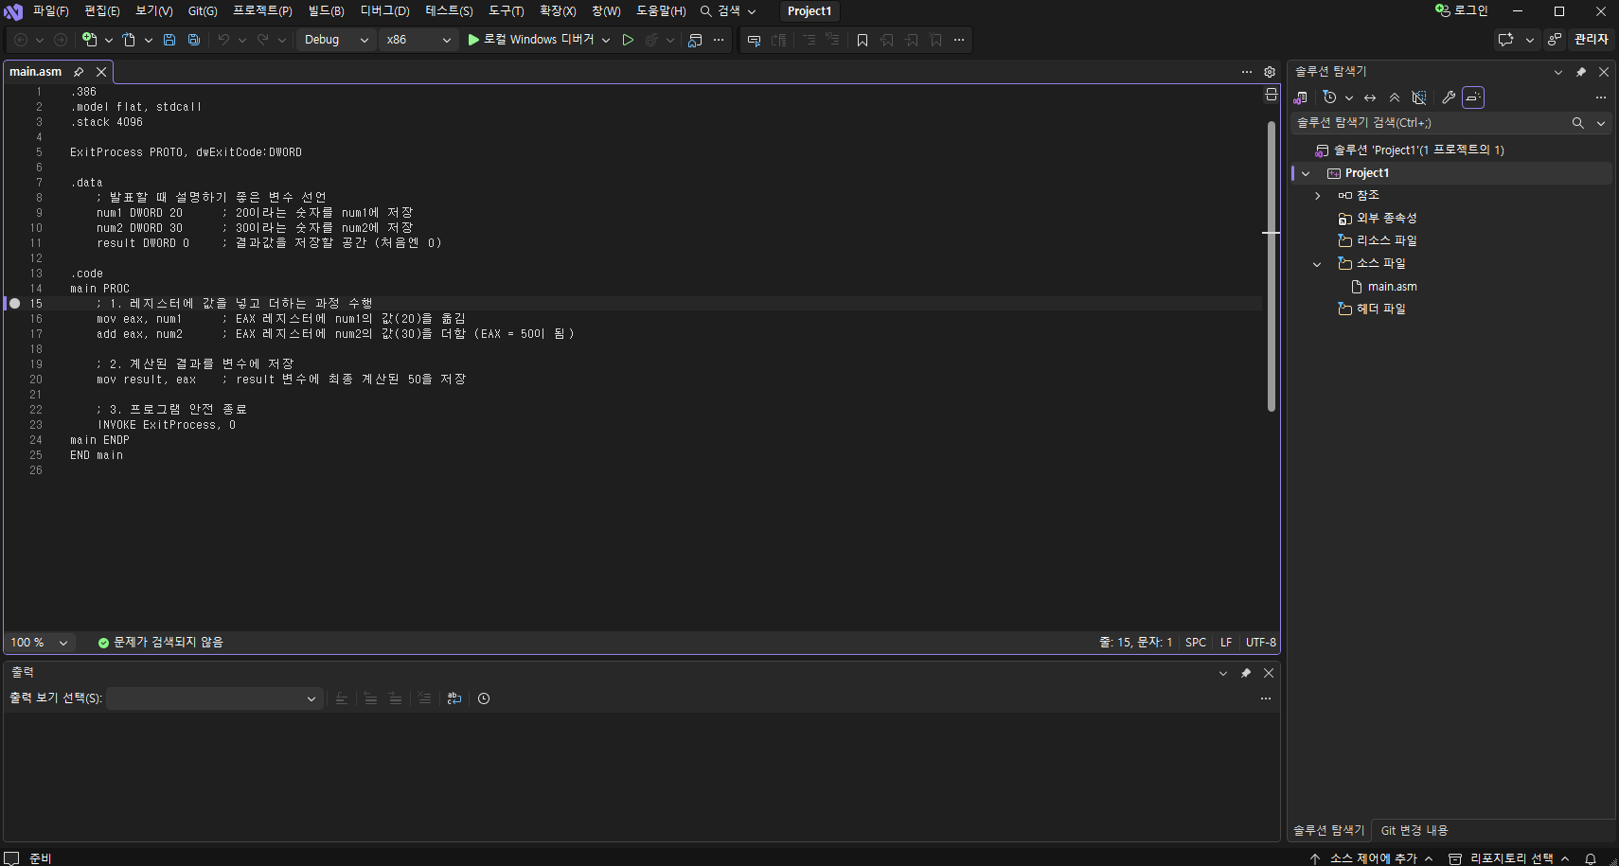
줄 번호 클릭 → 중단점
클릭을 해서 빨간색으로 변경

Slide 30
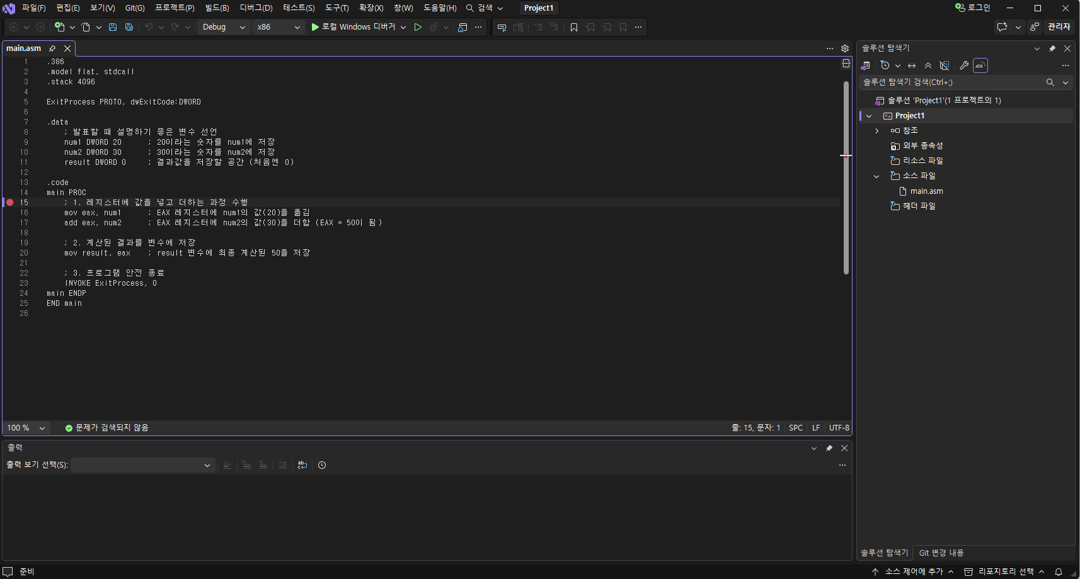
F5로 중단점까지 실행
이 상태에서 f5

Slide 31
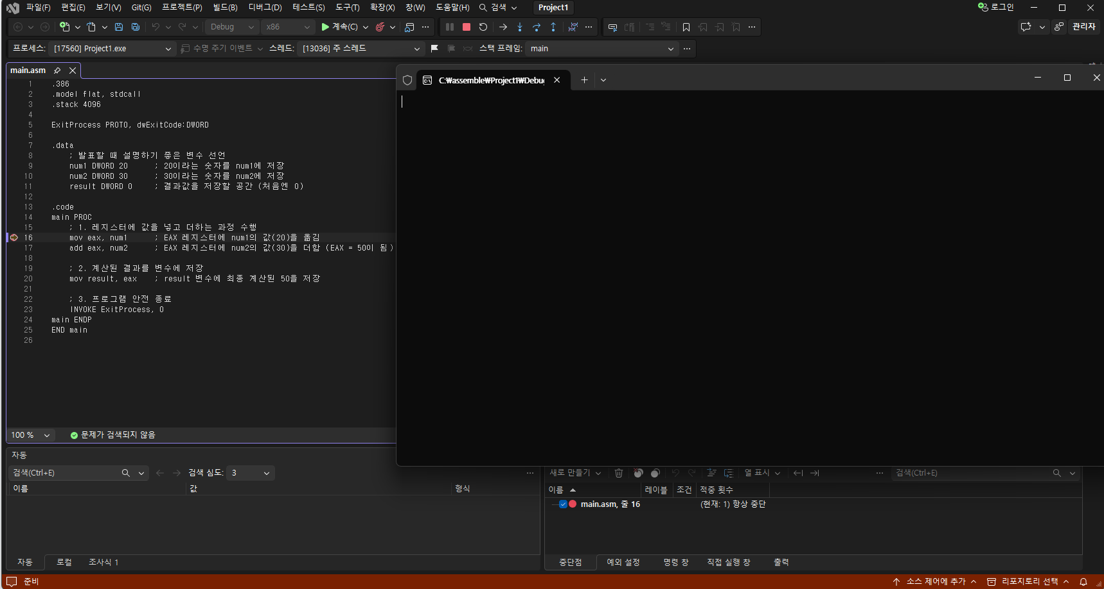
중단점에서 실행 정지

Slide 32
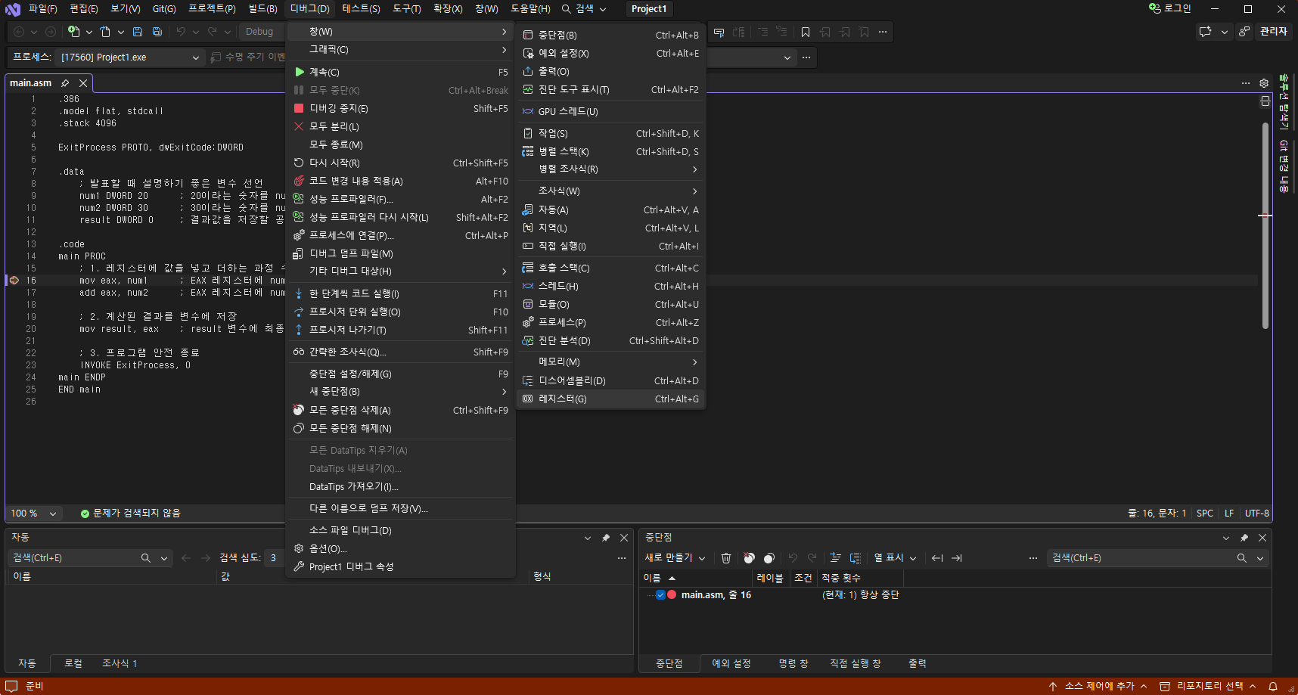
디버그 → 창 → 레지스터

Slide 33
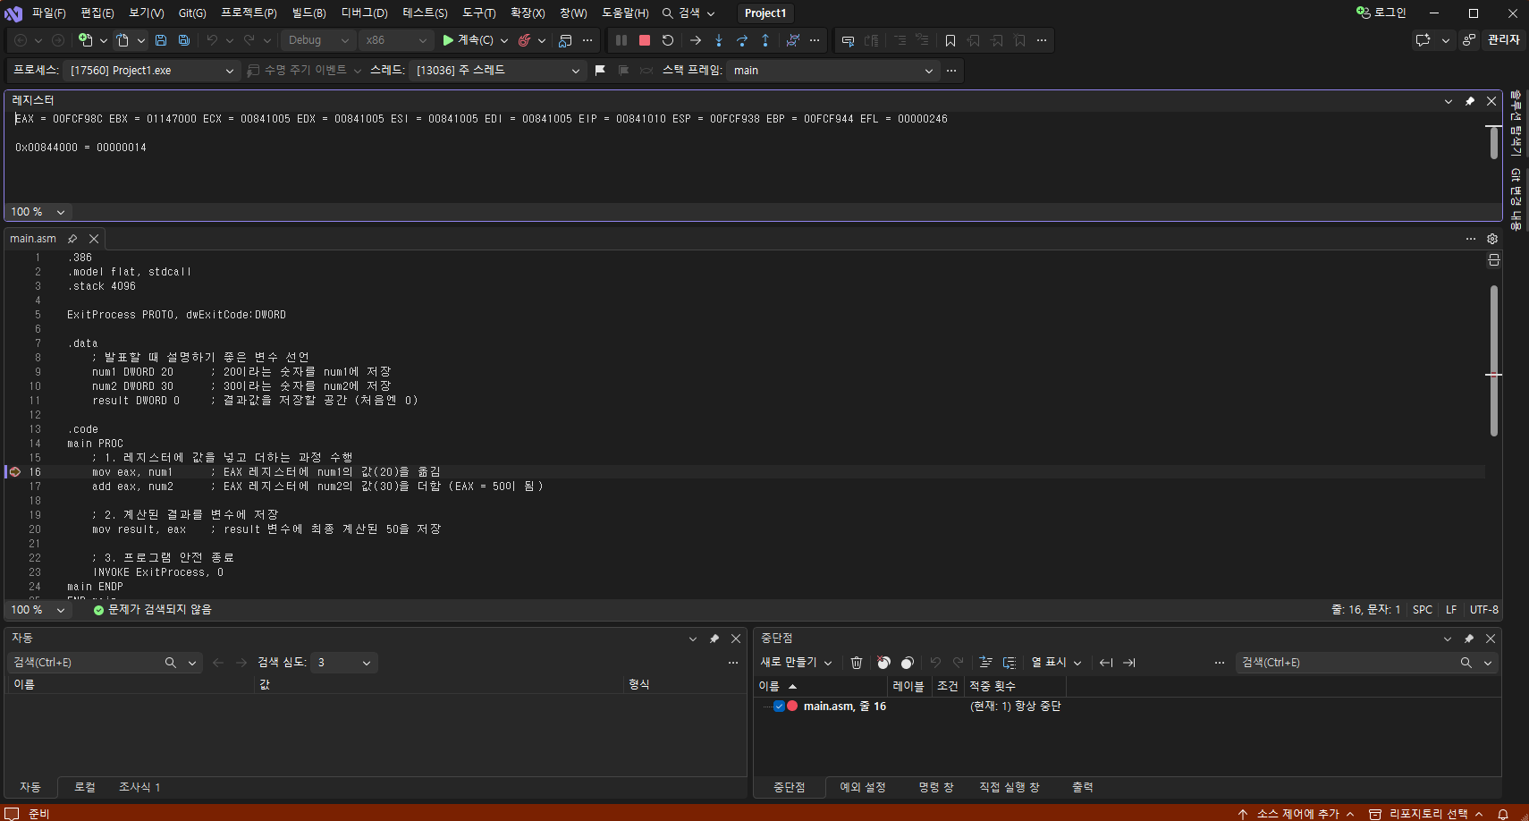
레지스터 확인 → F10
F10을 입력

Slide 34
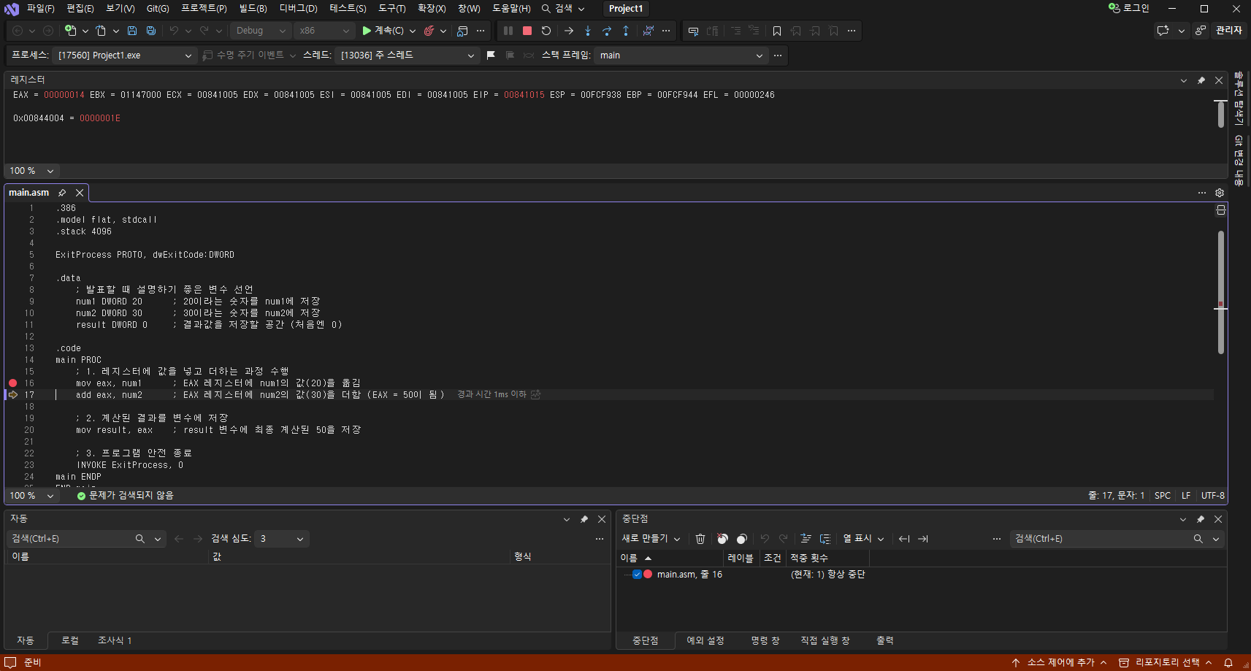
F10 실행 → EAX 변화

Slide 35
마무리 정리
Visual Studio에서 MASM 빌드 환경을 구축하고 코드 0(정상 종료)으로 실행되는 것을 확인했습니다. 어셈블리어의 핵심인 데이터 흐름을 보여드리기 위해 디버거를 실행했습니다. 보시는 것처럼 F10을 누를 때마다 메모리에 있던 변수 값들이 EAX 레지스터로 이동하고, 연산 결과에 따라 00000014(20)에서 00000032(50)로 실시간으로 변하는 것을 확인할 수 있습니다.

